Slide 1


Bewegend ouder worden
Uw logo

Slide 2


Uw logo
Planning
14:00 Welkom
14:05 Introductie
14:20 Bewegen
14:50 Beweeg activiteit
15:10 Pauze
15:20 Vallen voorkomen
15:50 Afsluiten

Slide 3


Uw logo
Aan welke woorden denkt u bij ‘gezondheid’?

Slide 4

Uw logo
Wat heb je liever? Niet vallen door..
Stevige schoenen
Geen losse kabels

Slide 5
Uw logo
Bewegen
Onvoldoende beweging > verhoogt risico op aandoeningen, breuken, en cognitieve achteruitgang.
Oorzaken van weinig bewegen
Beweegrichtlijnen

Slide 6

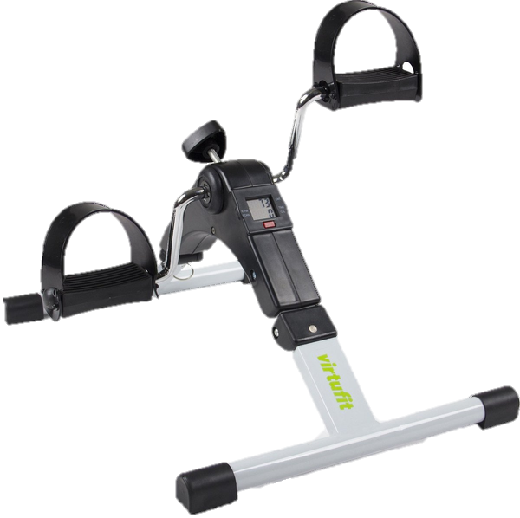
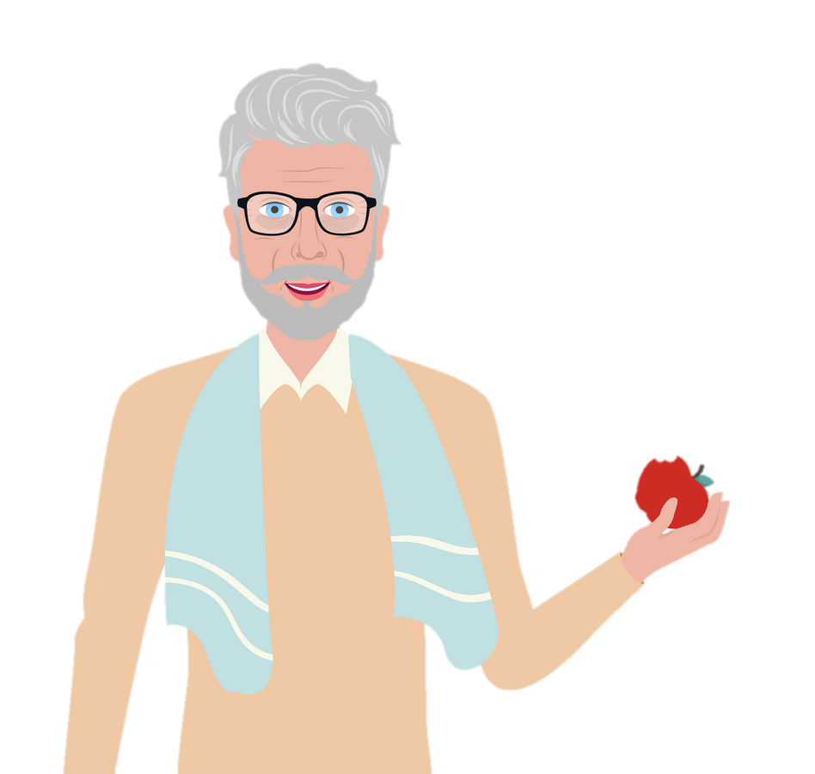
Uw logo
Tips
Plaats hier evt. een afbeelding
Vaste momenten voor bewegen
Hakkenteen
Een stoelfiets
Benen trainen
Een blokje om;
Neem de trap in plaats van de lift;
Tuinieren;
Vegen rondom of in huis;
Stofzuigen;
Wassen van de ramen;
De hond uitlaten.
Bron: (Lina, z.d.)

Slide 7
Uw logo
Beweegactiviteit

Slide 8
Uw logo
Pauze

Slide 9
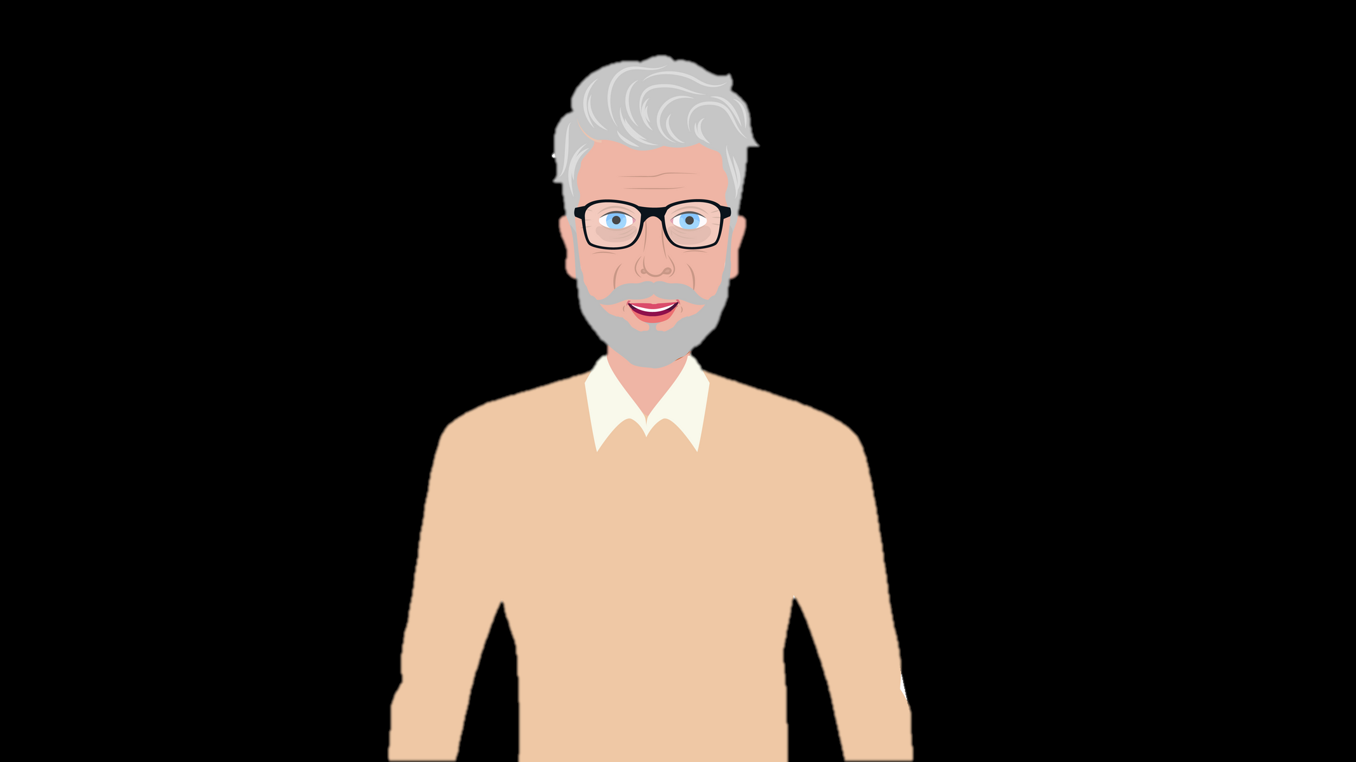
Uw logo
Hoeveel 65+'ers belanden ter gevolg van een valincident per jaar op de spoedeisende hulp?
A. 58.000
B. 95.000
C. 117.000

Slide 10
Uw logo
Vallen
Bent u het afgelopen jaar gevallen?
Heeft u moeite met bewegen, opstaan of balans houden?
Bent u bang om te vallen?

Slide 11

Uw logo

Slide 12
Uw logo
In de wijk
[Vul hier het beweegaanbod in de wijk aan en benoem de plekken en professionals waar inwoners terecht kunnen voor een gesprek of valanalyse].

Slide 13




Uw logo
Bedankt
voor vandaag!
Adres
Link naar uw website
E-mailadres van de organisatie
Telefoonnummer

